Slide 1
Интегрированная предметная неделя в начальной школе
Окружающий
мир
Литературное
чтение
Выполнила:
руководитель МО
учитель начальных классов
Сафьянова Н.И.

Slide 2
Литературное чтение
Ты представь себе на миг,
Как бы жили мы без книг?
Что бы делал ученик,
Если не было бы книг?

Slide 3
Окружающий мир
Природа милая, тебе одной я внемлю, Ты подарила мне и небеса, и Землю. И их помощником я буду век за веком, Лишь оттого, что я родился человеком!

Slide 4
Цели:
развивать познавательный интерес и любовь к чтению;
привлекать внимание учащихся к проблемам окружающей среды;
пропагандировать бережное и внимательное отношение к природе;
повышать и поддерживать творческую активность учащихся.

Slide 5
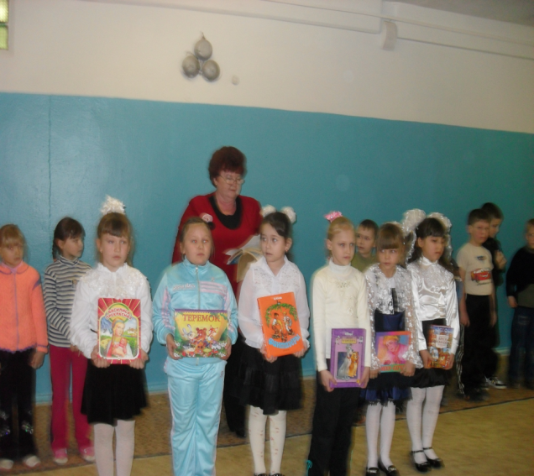
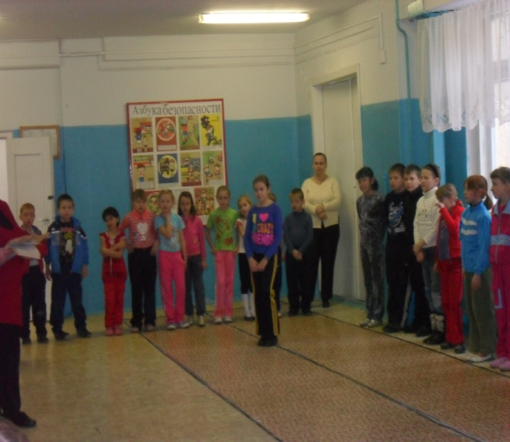
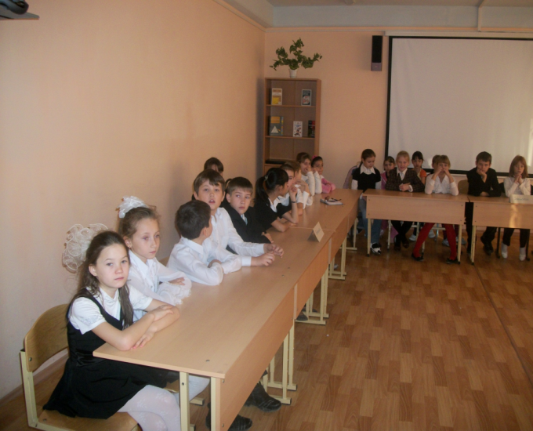
Линейка. Открытие недели .
Школа начальная предлагает
вашему вниманию
предметную неделю по миру
и литературному чтению.
Поведают первоклассники-малыши о том, Как наши кошки и собаки хороши.
Второклассники инсценируют
про охрану воды,
Что очень важно для окружающей среды.
Учащиеся третьего класса познакомят с экологией,
Прочтут стихи о дружбе с природой.
Четвертый класс организует путешествие в сказочный лес,
Где будет знакомить с тайной чудес.

Slide 6
План проведения интегрированной предметной недели (литературное чтение + окружающий мир)
24.01.11г.
Линейка. Открытие недели .
Внеклассное мероприятие «Лес и человек» (4 класс Бородина Т.Н.)
25.01.11г.
Викторина «В гостях у сказки» (по классам).
Конкурс рисунков по теме “Берегите наш общий дом” (по классам).
26.01.11г.
Открытое внеклассное мероприятие «Кошки и собаки разных пород» (1класс Сафьянова Н.И.)
Защита индивидуальных проектов «Я – исследователь»
27.01.11г.
Олимпиада “Знатоки природы” для 3 – 4 классов.
Открытие выставки “Природа и сказка – источник творческого вдохновения”
28.01.11г.
Открытый урок- театрализация «Берегите воду» (2 класс Биличенко О.В.)
Внеклассное мероприятие «Всемирный День Земли» (3 класс Тарасенко Н.В.)
Линейка по итогам проведения недели. Закрытие.

Slide 7
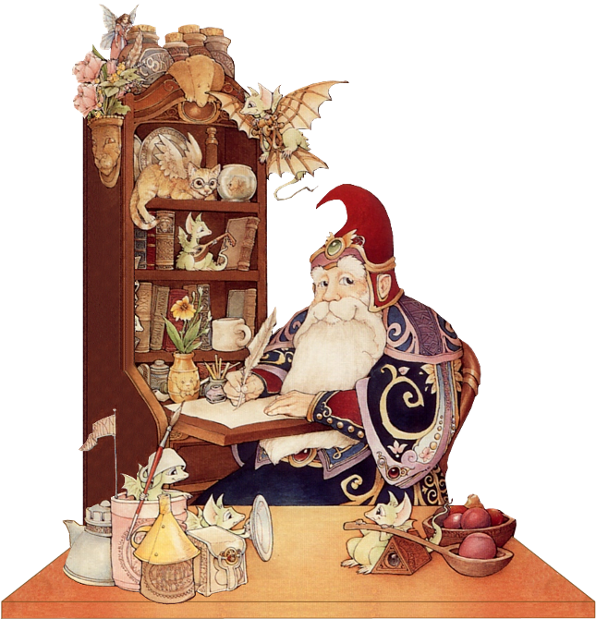
Викторина по чтению
В гостях у сказки

Slide 8
Кто автор сказки «Огниво»?
Г.Х. Андерсен
П.П. Бажов
Братья Гримм

Slide 9
Какие сказки являются авторскими?
Колобок
Бременские музыканты
Три толстяка
Красная Шапочка
Зимовье зверей
Гуси-лебеди

Slide 10
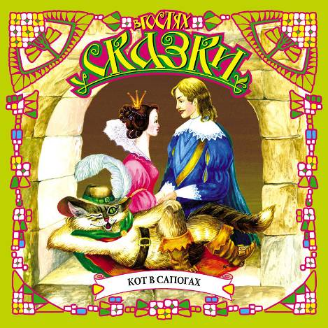
Кто автор сказки «Кот в сапогах»?
Ю. Олеша
Ш. Перро
Л. Лагин

Slide 11
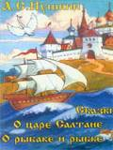
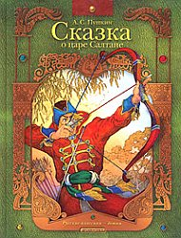
В кого превращался князь Гвидон из сказки А.С. Пушкина?
в паука
в комара
в осу
в лягушку
в шмеля
в муху

Slide 12
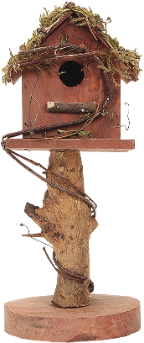
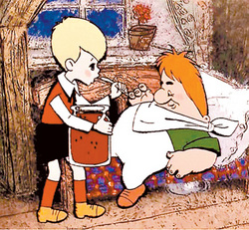
Где жил Карлсон?
на балконе
на крыше
на чердаке

Slide 13
Какие сказки написал А.С. Пушкин?
«Сказка о Золотом Петушке»
«Сказка о царе Салтане»
«Сказка о золотой рыбке»
«Сказка о потерянном времени»
«Сказка о глупом мышонке»
«Дядя Стёпа»

Slide 14
Наши победители:
1 кл. – Караваева Лилия
2 кл. – Пахолков Иван
3 кл. – Решетников Никита
Рубанов Саша
4 кл. – 2 место Баклачев Денис
Гаджиева Маша
Гребнев Юра
Перфилов Женя
Бородин Саша
Алексеев Витя
3 место Федоров Дима
Павлова Лера
Островеркин Антон
Строк Катя
Кузнецова Лера
Смирнова Настя

Slide 15
Олимпиада “Знатоки природы” для 3 – 4 классов.
1. Прочитай рассказ и подчеркни ошибки.
Зимой в лесу.
Красиво зимой в лесу. Свежо и морозно. Высоко в небе ярко светит солнце. Деревья одели пушистые белые шубы. Где-то в глубине леса закуковала кукушка, бесшумно пролетела летучая мышь, раздался стук дятла. В кустах мелькнул огненный хвост лисицы. Она в поисках пищи: глубоко под снегом мышиной норки. Занятая мышкованием лиса не замечает зайца, который совсем рядом обгладывает кору молодой ёлочки. Тихо кругом. Только слышно стрекотание вороны. Она сообщает всем о приближении человека.
2. Подчеркни правильно составленную цепь питания.
А) растительный опад – дождевые черви – лисицы – кроты; Б) дождевые черви – растительный опад – кроты – лисицы; В) растительный опад – кроты – дождевые черви – лисицы; Г) растительный опад – дождевые червм – кроты – лисицы.
3. Собери из букв как можно больше названий животных (буквы можно использовать только 1 раз в слове): И В Р Е О Ы Н Л С К Ь Т А.

Slide 16
4. Ответь на вопросы.
А) Название какого ядовитого растения леса связано с названием птицы? Зверя? Б) Что значит “волка ноги кормят”? В) Сколько ног у паука? Г) Какие жуки носят название того месяца, в котором они родились? Д) Какое растение называют водяной красавицей?
5. Соедини линиями.
Сохранение леса по берегам реки
Защита почвы от разрушения
Создание лесных полос
Пожар в лесу
Нарушение правил разведения костра в лесу
Защита лесов от вырубки
Сбор макулатуры
Защита реки от обмеления

Slide 17
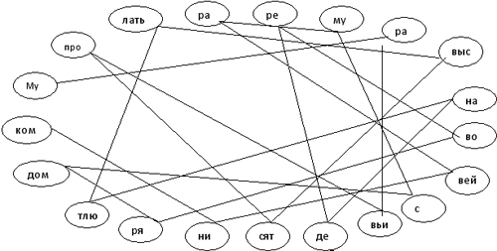
6. Запиши названия деревьев(не менее трёх в каждую группу), которые растут.
В лиственных лесах_______ В хвойных лесах______
7. Прочти телеграмму, запиши её текст. Ответь на вопрос “Зачем?”
.
8. Поставь в клетках буквы так, включая букву “Н”, чтобы можно
было прочитать названия деревьев.
9. Прочитай, запиши и объясни смысл.

Slide 18
3 класс
Ивушкин Ярослав
4 класс
1 место
Бородин Саша, Баклачев Дима
2 место
Гаджиева Маша, Гребнев Юра
3 место
Островеркин Антон
Победители олимпиады

Slide 19
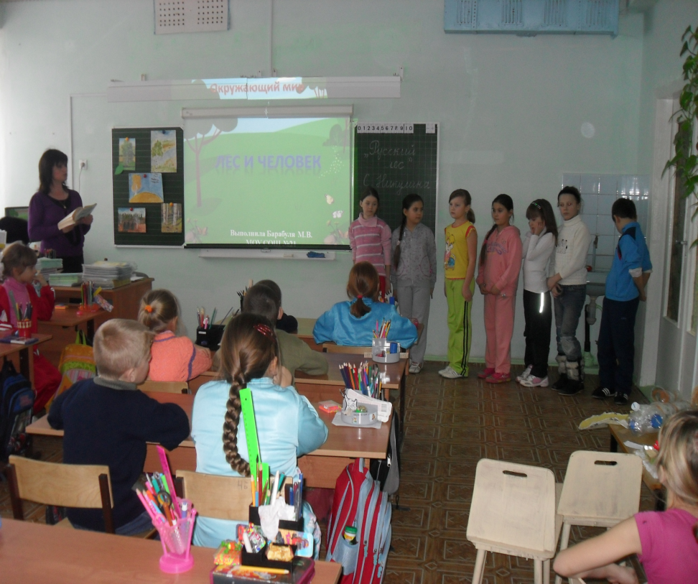
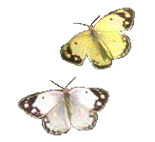
Внеклассное мероприятие
Лес и человек
Выполнила Бородина Т.Н.
4 класс

Slide 20
Замечательный писатель и большой любитель природы Михаил Пришвин писал:
“Мы – хозяева нашей природы, и она для нас кладовая солнца с великими сокровищами жизни. Рыбе – вода, птице – воздух, зверю – лес и горы. А человеку нужна Родина. И охранять природу – значит охранять Родину”.

Slide 21
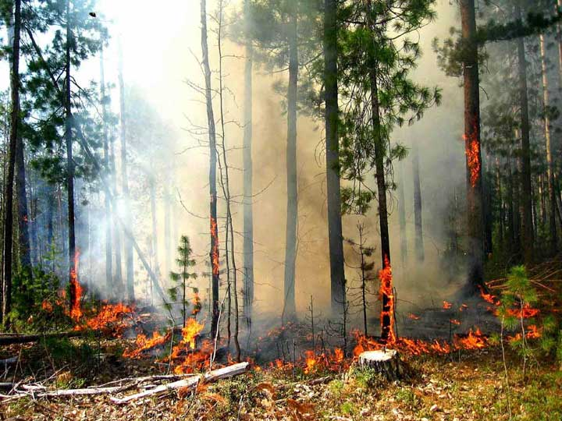
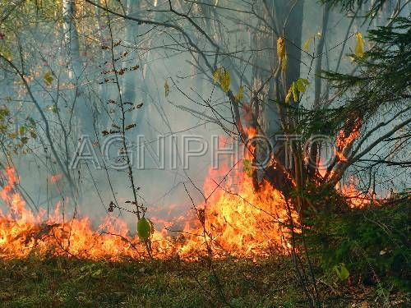
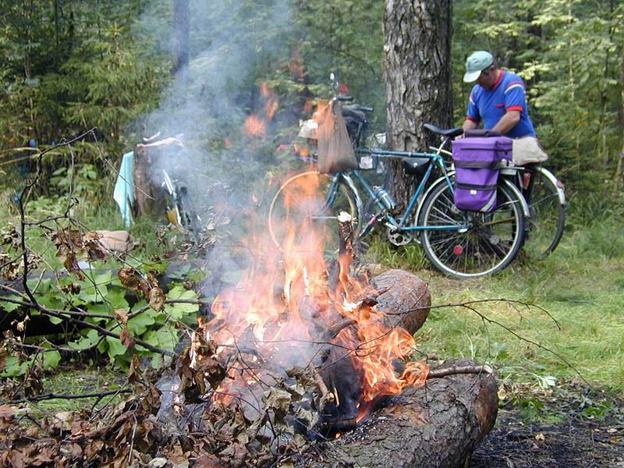
Какой ещё поступок человека стал грозной бедой для леса?

Slide 22
Муниципальное образовательное учреждение «Котлубанская СОШ»
Экологический праздник
для учащихся 3 класса
«День земли»
Выполнила
Тарасенко Н.В.

Slide 23
Дерево, цветок и птица Не всегда умеет защититься, Если будут уничтожены они , На планете мы останемся одни.
Прощание с гостями из будущего.
Мирное детство на счастливой планете.

Slide 24
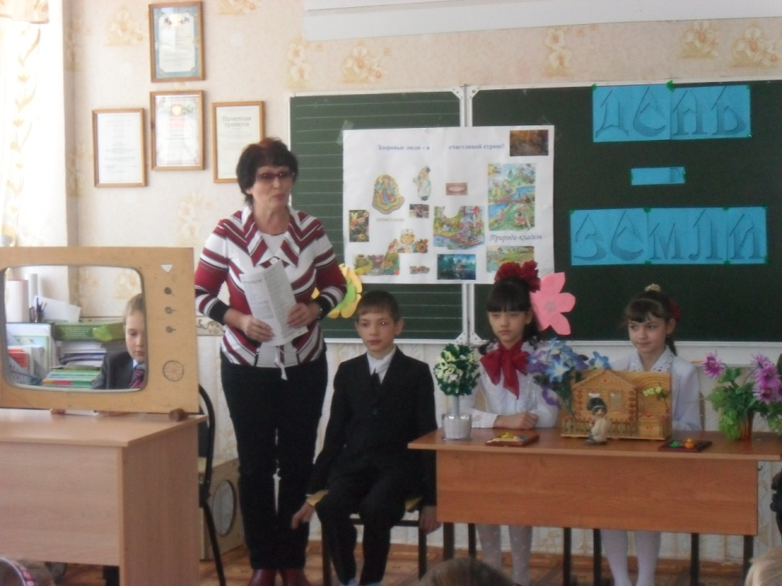
Не разрушайте этот мир! Девчонки и мальчишки, Иначе эти чудеса. Останутся лишь в книжке.
Настоящие защитники природы!!!

Slide 25
Урок-театрализация во 2 классе «Берегите воду»
Выполнила
Биличенко О.В.

Slide 26
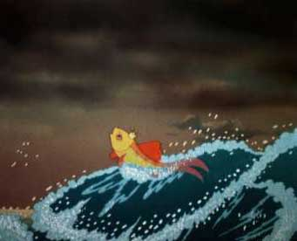
А.С.Пушкин «Сказка о рыбаке и рыбке»
В море синем, в море синем
Рыбка проживала.
Жила веками она в нем
И горюшка не знала.
Но прогресс пришел неожиданно,
Заводы тут построили,
И потекли в то море стоки
И свалку тут устроили.

Slide 27
Не бросать мусор в воду!
Не рассыпать удобрения в реки!
Экономить воду!
Строить очистительные сооружения!
Не сливать отходы в водоемы!
Очищать от нефти моря и океаны!

Slide 28
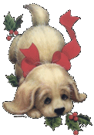

Slide 29
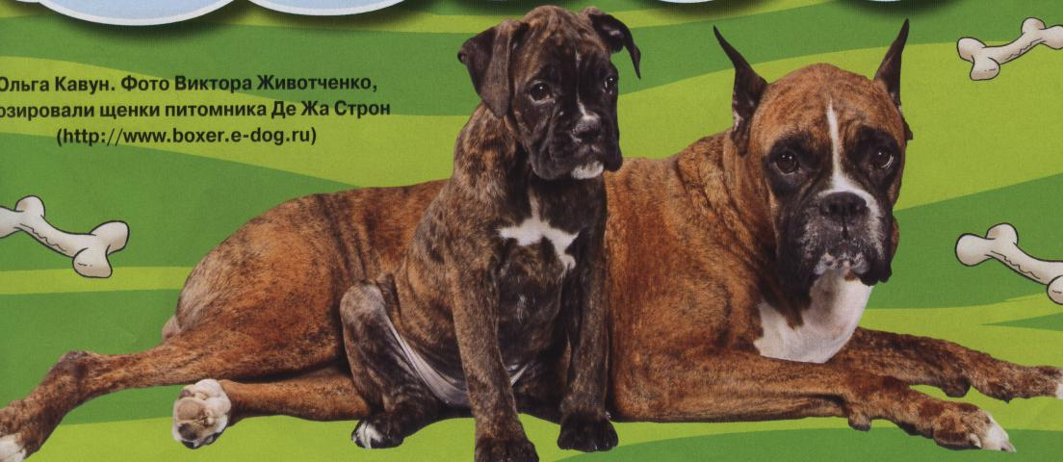
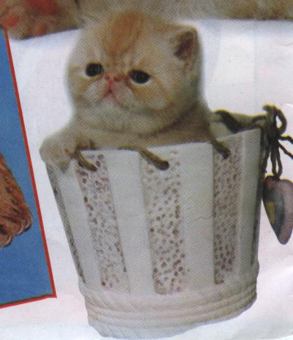
Боксёр
Экзот

Slide 30
Сценка «Кошка»
Говорит мне тихо кошка:
Пожалей меня немножко!
- Не пойму я кошку эту:
Я ей тычу в рот конфету,
Я под самый Кошкин нос
- Лучший свой значок поднес
- Я обнял ее за шею:
- Вот как я тебя жалею!
- Ну, чего ты хочешь кошка?
Говорит она:
Немножко, хоть немножко
- Пожалей – отпусти меня скорей!

Slide 31
»
Защита индивидуальных проектов «Я – исследователь»

Slide 32
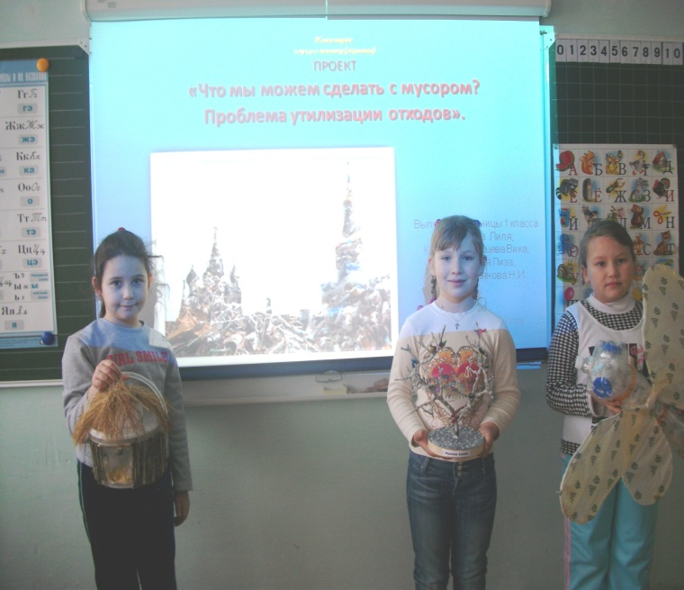
Муниципальное образовательное учреждение «Котлубанская средняя общеобразовательная школа Городищенского района Волгоградской области»
Номинация:
наука о человеке (экология)
ПРОЕКТ
«Что мы можем сделать с мусором?
Проблема утилизации отходов».
Выполнили ученицы 1 класса
Караваева Лиля,
Краснослободцева Вика,
Загородняя Лиза,
рук-ль Сафьянова Н.И
2010г

Slide 33
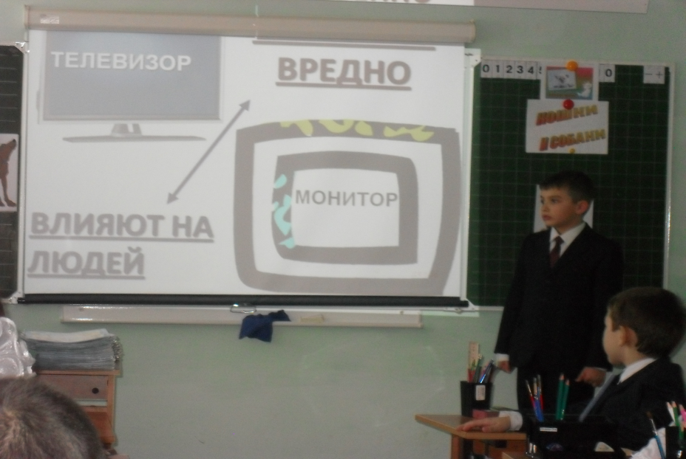
Техническое чудо
Выполнил
ученик 3 класса
Шиповалов Саша
рукодитель
Тарасенко Н.В.

Slide 34
Проект «Космическое пространство»
Выполнил ученик 3 класса Алимов С. рукодитель Тарасенко Н.В.

Slide 35
Проект «Мир игрушек поистине неисчерпаем»
Выполнила ученица 3 класса
Зубкова Алина рукодитель Зубкова О.В.

Slide 36
Д е т и и д е н ь г и
Муниципальное образовательное учреждение «Котлубанская средняя общеобразовательная школа»
Авторы:
ученицы 4 класса
Спицына Дарья, Сон Надежда,
руководитель
Бородина Т. Н.
2010г.

Slide 37
Победители исследовательских работ:
1 место
ученицы 1 класса
Караваева Лиля,
Краснослободцева Вика,
Загородняя Лиза
2 место
ученицы 4 класса
Спицына Дарья,
Сон Надежда
3 место
ученики 3 класса
Зубкова Алина,
Алимов С.,
Шиповалов Саша

Slide 38
Победители районного конкурса социально-учебных проектов для обучающихся начальной школы «Я – исследователь»
Ученицы 1 класса
Караваева Лиля,
Краснослободцева Вика,
Загородняя Лиза

Slide 39
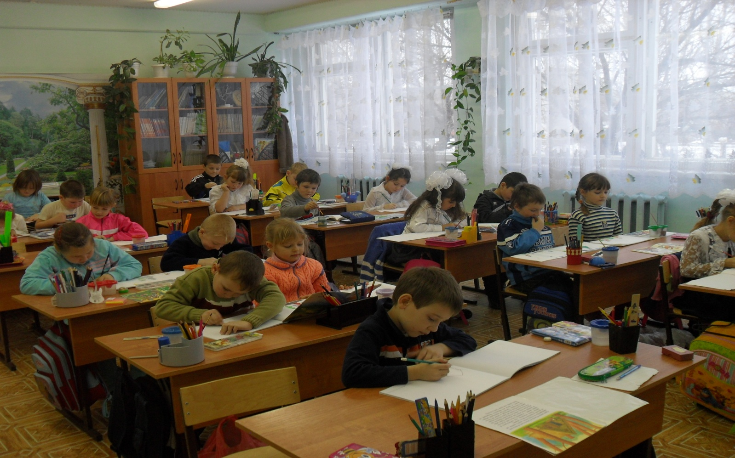
Конкурс рисунков по теме “Берегите наш общий дом” (по классам).

Slide 40
Выставка поделок «Природа и сказка – источник творческого вдохновения»

Slide 41
Победители в выставке

Slide 42
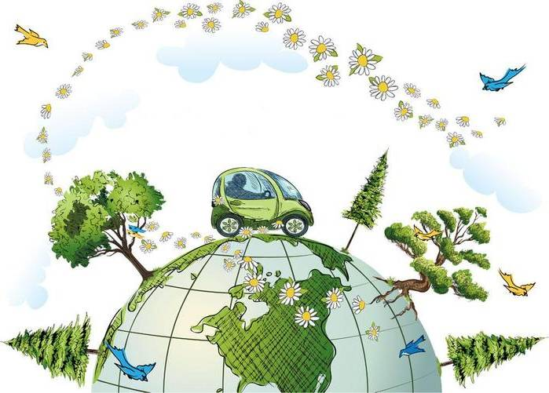
Линейка, посвященная закрытию предметной недели.
Ребята, давайте больше читать,
Изучать и охранять планету,
Во всей Вселенной похожей нету:
Во всей Вселенной совсем одна,
Что будет делать без нас она?..

